Slide 1



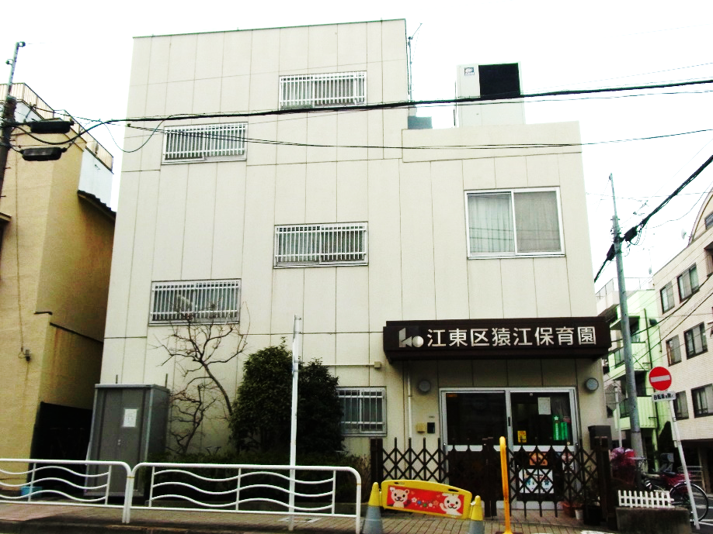
社会福祉法人もろほし会
江東区猿江保育園 入園のしおり
〈令和７年１月現在〉 （重要事項説明書）
法人の概略
もろほし会
毛利保育園
めばえ保育園
猿江保育園

Slide 2

1. 事業者
設置者の名称 | 江東区
事業者（指定管理者）の名称 | 社会福祉法人 もろほし会
代表者の氏名 | 理事長 赤塚 智香
法人の所在地 | 東京都江東区住吉２－２５－９
法人の電話番号 | ０３ー５６３８－５４５５
定款の目的に定めた事業 | 第２種社会福祉事業 保育所の経営
法人の理念
児童福祉法に基づき乳幼児を保育することを目的とし、昭和４６年からの歴史によって培われたよき伝統を受け継ぎ、子どもの最善の利益を追求するために、保護者や地域社会と力を合わせ、新たな時代を担う子どもたちを育てていきます。保育にあたってはひとりひとりを大切にし、あわせて地域における家族援助も行います。

Slide 3

2. 事業の目的
児童福祉法に基づいて心身ともに健やかに育成されるよう乳児および幼児の保育事業を行うこと
児童憲章
児童は人として尊ばれる
児童は社会の一員として重んぜられる
児童はよい環境の中で育てられる

Slide 4
３. 保育の理念
社会福祉法人もろほし会の運営する江東区猿江保育園は、児童福祉法に基づき乳幼児の保育を行う。
保育にあたっては、子どもの人権や主体性を尊重し、児童の最善の利益を考慮する。また、全ての子どもの育成支援と全ての保護者の子育て支援を、専門的知識・技術及び判断を持って行う。

Slide 5
４. 保育方針
子どもの健康と安全を基本にして、保護者の状況を踏まえ、安定した関係に配慮し、養育力の向上に資するよう適切に支援します。
１
情緒の安定した生活ができる環境を用意し、自主協調といった社会生活の基礎を養います。
２
基本的な生活態度と習慣を身に付けて心身の健康を培います。
３
音楽・絵画・造形活動を通じて感性豊かな自己表現と創造性を育て、子どもの可能性を広げます。
４
保育に関する要望や意見、相談に際しては、わかりやすい用語で説明をし、公的施設としての社会的責任を果たします。
５

Slide 6
５. 保育の目標
子どもの現状を把握し、一人ひとりの可能性を見据て、
基本的なことが身につくよう援助すること。
１．心身ともに健康な子
２．身の回りのことができる子
３．仲良くできる子
４．自分で工夫する子
５．生きる力を持ったたくましい子
スローガン
すすんであいさつのできる子

Slide 7
６. 猿江保育園のあゆみ
２００２年 ４月 １日 （平成１４年） 公設民営 江東区猿江保育園開設
園長 諸橋章子就任
２００４年 ４月 １日 （平成１６年） 園長 平林美和子就任
２００８年 ７月 １日 （平成２０年） 屋外遊戯場設定
２０１１年 ４月 １日 （平成２３年） 園長 藤田美穂子就任
２０２０年 ４月 １日 （令和 ２年） 園長 豊田由紀子就任
２０２２年 ３月 ３１日 （令和 ４年） 猿江保育園増築棟完成定員変更
もろほし会のあゆみ
１９７１年 ３月 ９日 社会福祉法人もろほし会認可 理事長 諸橋たけ就任
１９７１年 ４月 １日 めばえ保育園認可
２０００年 ２月 ２２日 理事長 赤塚智香就任
２００２年 ４月 １日 公設民営 江東区猿江保育園の指定管理者となる
２００７年 ４月 １日 公設民営 江東区毛利保育園の指定管理者となる

Slide 8
７. 保育所の概要
名称 | 江東区猿江保育園
所在地 | 東京都江東区猿江１－８－１０
電話番号 | ０３-３６３１－７３１５
法人創立年月日 | １９７１年３月 ９日
事業認可年月日 | １９７１年４月 １日
指定管理年月日 | ２００２年４月 １日
施設長氏名 | 豊田 由紀子
入所定員（年齢別） | ０歳児…６名、１歳児…７名、２歳児…９名、 ３歳児…13名、４歳児…13名 ５歳児…13名 計61名 入園受け入れ対象…生後５７日～就学児前の乳幼児
職員数 | 30名
保育事業の種類 | 障害児保育、延長保育、緊急一時預かり保育、産休明け保育
職員への研修の実施状況 | 職種・経験に基づき、保育の資質を高めるため全ての職員に実施
嘱託医 | 内科医：福井恵子（福井クリニック） 歯科医：中澤章 （中澤歯科クリニック）

Slide 9
８. 開園日・開園時間および休園日
開園日
月曜日から土曜日まで
通常保育 午前７時３０分～午後６時３０分
延長保育 午後６時３１分～午後７時３０分
日曜日、祝日、年末年始 （１２月２９日から１月３日）
開所時間
休園日
保育時間
保護者の方の勤務時間と通勤時間をもとに決定します。
土曜保育は、原則保護者就労時となります。
延長保育
通常の保育時間を超えて保育が、必要な場合利用できます。
※延長保育は１歳児クラス～５歳児クラスのお子さんが利用することができます。
※延長保育は別途申し込みが必要です。ご利用希望の前月の25日までに園にお申込み下さい。
※その他の休園日
①大規模地震の警戒宣言発令時より同宣言が解除されるまで。その他、自然災害で実質的に
開園できないとき。
②重大な伝染病などの発生により、園児に感染・被害が及ぶ恐れがある場合。

Slide 10
９. 施設の概要
敷地面積 | ２３３．２１㎡
建物 | 鉄骨Ｓ造２階建て
施設の内容 | ・乳児室・ほふく室 ２室 面積５４．２８㎡ ・調理室１４．８㎡ ・保育室・遊戯室 ２室 面積８２．４２㎡ ・調乳室 ３．６㎡ ・乳幼児用トイレ 3か所 ・遊技場３９．２７㎡ 増築保育室29.45㎡
設備の種類 | 冷暖房 床暖房（０、１、２歳児保育室） 誰でもトイレ（オストメイト仕様） ２４時間換気システム
保険 | 施設賠償責任保険加入

Slide 11
10. 職員体制（令和6年2月１日現在）
職 名 | 人数
園長 | １人
主任保育士 | １人
保育士 | １2人
看護師 | １人
栄養士 | 3人
調理員 | １人
非常勤保育士 | 2人
短時間保育補助 | 若干名
事務員 | １人
非常勤講師 | ２人
嘱託医 | ２人

Slide 12
１１. デイリープログラム
0歳児
1，2歳児
３，４，５歳児
随時登園 （健康観察） あそび おやつ （乳児食に移行後牛乳） 食事（１回目） あそび 食事 （乳児食移行児） 休息 食事（２回目） おやつ （乳児食に移行児） あそび 随時降園 保育終了
時間
７：３０ ９：００ １０：００ １１：００ １２：００ １４：００ １５：００ １６：００ １８：３０ １９：３０
随時登園 (健康観察） あそび おやつ 室内・戸外あそび 課題保育 食事 休息 おやつ 随時降園 あそび 延長保育 保育終了
時間
７：３０ ９：００ １０：００ １１：００ １２：００ １４：００ １５：００ １６：００ １８：３０ １９：３０
随時登園 （健康観察） あそび 室内・戸外あそび 課題保育 食事 休息 おやつ 帰りの会 随時降園 あそび 延長保育 保育終了

Slide 13
１２. 年間行事予定（令和７年度予定）
◆印：保護者参加行事 ●印：高齢者招待行事
月 | 行 事 内 容
４月 | ◆入園式 ♦保護者会
５月 | 高齢者施設訪問（4，５歳児）
６月 | ◆さるえこどもまつり ♦☆保育参観（通年）
７月 ８月 | 七夕 プール・水あそび 高齢者施設訪問（５歳児） お楽しみ保育（５歳児）
９月 | ●ふれあいの会（4，5歳児） 高齢者施設訪問（５歳児）
１０月 | ◆運動会 お買い物ごっこ（乳児・幼児）
１１月 | 七五三のお参り（５歳児）♦引き取り訓練 遠足ごっこ（3，4，5歳児）
１２月 | おもちつき会 クリスマス会 高齢者施設訪問（５歳児）
１月 | 一年生会 観劇会（父母の会主催） ♦お遊戯会（未定）
２月 | 節分［豆まき］ 高齢者施設訪問（５歳児） ◆保護者会 卒園遠足（５歳児）
３月 | ひなまつり会 お別れ会 ◆卒園式
☆年間を通じて各クラス一名の保育参加（保育参観）を行っています。
詳しくはクラスよりお知らせ致します。

Slide 14
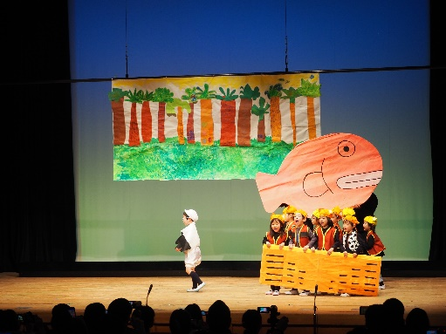
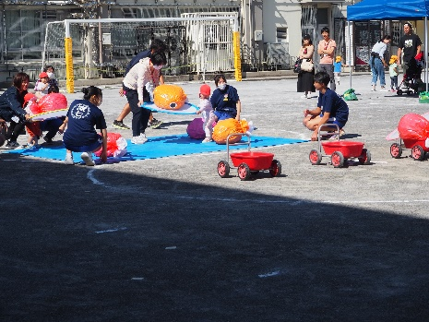
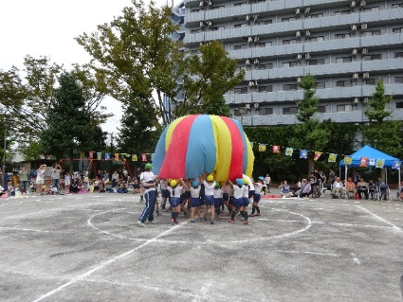
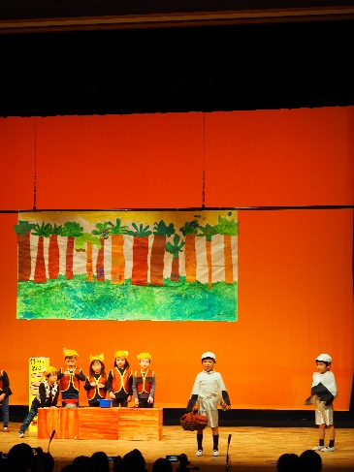
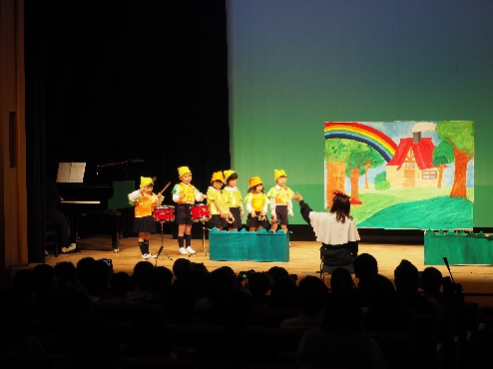
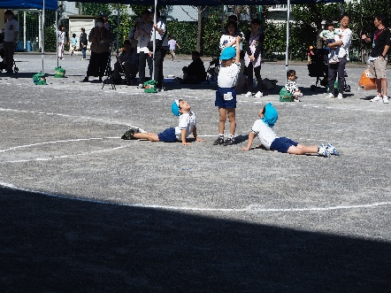
行事例
おゆうぎ会
運動会

Slide 15
１３. 毎月の定期行事・その他
毎月の行事
特別カリキュラム
身体測定
０歳児健診（月１回）
避難訓練、安全指導
誕生会
（お子様の誕生日にクラスで行います。）
・体操指導 月1～2回 （３、４、５歳児）
・絵画教室 月 1回 （４、５歳児）
その他
・内科健診・歯科健診（春・夏） ・眼科健診（春のみ）
・布団乾燥・園舎清掃を定期的に行っています。
・ご家庭と園が共通理解のもとに子育てを行っていくために、保育参加（参観）、保護者会、
個人面談を実施しています。（クラスごとに日程が異なります）
・在宅子育て支援のとして、「マイ保育園広場」Ｙｏｕ遊くらぶ子育て講座、育児体験を行って
います。また地域での世代間交流、卒園児との交流や職場体験なども受け入れています。

Slide 16
１４. 保育のねらい ①
０歳児 ひよこ組
生後５７日からのお子さんを保育を行しています。一人ひとりの発育、発達、生活リズムに合わせ、安全で衛生的環境において、乳児にとって心地よい保育を心がけています。スキンシップを充分に取るなかで、「おむつが濡れた」「抱っこしてほしい」など表現豊かに表現する子どもの要求を応答的に受け止めながら愛情深く保育を行います。また授乳、離乳食については、一人ひとりの子どもに応じて保護者、看護師、栄養士、調理師と話合いをもちながらすすめていきます。健康面では、はう、立つ、歩く、知的好奇心などが伴う探索活動が十分にできるよう、環境を整え日々の健康状態を観察し、安定した睡眠の確保や疾病の早期発見、健康状態に配慮しています。
１歳児 りす組
自由に歩けるようになり、その世界が一段と広がります。大人から見ると困った行動が多いこの時期、子どもにとっては“知的”に発達をし「何だろう」「触ってみたい」この時期。一人ひとりの意欲、好奇心と安全に気をつけながら見守り、受けとめ保育をおこなっていきます。食事、排泄など必要な基本的な生活習慣の形成については、一人ひとりにあわせながら「自分で（したい）」「できた」という意欲、自信、満足感を共に喜び合える保育を心がけています。
２歳児 うさぎ組
周囲の大人との信頼関係のもと、言葉の数が急激に増え、ますます世界が広がってくる２歳児。お友だちともあそべるようになりますが、自己主張も強くなります。トラブルは“自分”を知り、“他人”を知る大切な機会。いろいろな“思い”を知ることは大切なことです。欲求を押さえつけるのではなく、受け止め励ましながら自信や意欲を育んでいきます。
また、基本的な生活習慣が習得できるよう援助しながら模倣あそびを通して社会的ルールを伝えるようにしています。

Slide 17
保育のねらい ②
３歳児 くま組
たくさんの人と関わるようになり、“自分”と“他人”がわかり、イヤな思いもする中で、どう折り合いをつけていくかを体験します。その時の心の動きを逃さずに受けとめ、成長につなげる保育を心掛けています。友だちとのごっこあそびを体験する中で言葉、表現力、社会性を育てています。
４歳児 きりん組
友だちや身近な人とのつながりを広げ、集団で活動することを楽しむこの時期。室内外にあるいろいろな教材を子ども達それぞれの興味、関心に合わせていかせるよう、保育者も五感を働かせ、子ども達がいろいろなことを経験し、思ったこと、感じたことを自由に表現する“感性”を受け止め、育んでいくよう心がけて保育を行っていきます。
５歳児 ぞう組
“自分”“他者”の思いをしっかり受け止め、集団の中で、“自己主張する”“がまんする”気持ちを持てるようになり、何でもできるようになった自分に自信を持ち、ますます意欲的に行動するようになる時期。基本的生活習慣の確立を目指し、社会性、ルールを伝えていく保育をしています。また年長児としての異年齢にかかわりあいながらともに相手を思いやる気持ちを育みます。

Slide 18
１５. 保育の特色
保育の特色
生活やあそびを異年齢で交わる中で、年齢の枠を超えた優しさや思いやりの心を育て、「やってみたい」「やってみよう」と興味を持った事柄へ挑戦する意欲を向上できるよう取り組んでいます。保育目標の「生きる力をもったたくましい子」を目指し子ども達がそれぞれの個性を認め合いながら時にはぶつかり合い、時には受け止め合い主体的に活動する力を身につけ自己肯定感を高められるよう日々過ごしています。0～5歳児まで様々な成長発達が見られますが、猿江保育園では、「みんなちがってみんないい」ひとりひとりを大切に想いを汲み取りながら保育を進めていきます。育ちはすぐに表れるものではありませんが、毎日の関わり合いの中で、着実に成長できるようサポートを行います。また年長児は、小学校への進学を視野に法人内交流会や、地域の小・中学校との交流も計画的に行っています。

Slide 19
16. 入園時に必要な書類など
１
「入園のしおり」（重要事項説明書）・ ・ ・ ・ ・ ・ ・ ・ ・ ・ ・ ・ ・ ・ ご家庭用
２
「入園のしおり」（重要事項説明書）確認・同意書・ ・2枚 ・ ・ ・ ・ ・ ・ご家庭用・ 園に提出用
３
生活状況表・健康状況表・ ・ ・ ・ ・ ・ ・ ・ ・ ・ ・ ・ ・ ・ ・ ・ ・ ・・ 園に提出
４
家庭連絡票・ ・ ・ ・ ・ ・ ・ ・ ・ ・ ・ ・ ・ ・ ・ ・ ・ ・ ・ ・ ・ ・ ・ 園に提出
５
個人情報取り扱い承諾書・ ・ ・ ・ ・ ・ ・ ・ ・ ・ ・ ・ ・ ・ ・ ・ ・ ・ 園に提出
６
アレルギー疾患に関する調査書・ ・ ・ ・ ・ ・ ・ ・ ・ ・ ・ ・ ・ ・ ・ 園に提出
７
延長保育利用申請書－延長保育を希望する方のみ（1歳児クラスより） ・ 園に提出
保育所生活管理指導表－園でのアレルギー疾患への
配慮を希望する方のみ・・・・主治医が記入したものを・ ・ ・ ・ ・ ・ ・ ・ 園に提出
８
９
病後児保育登録用紙・ ・ ・ ・ ・ ・ ・ ・ ・ ・ ・ ・ ・ ・ ・ ・ ・ ・ ・ 必要な方は園に提出

Slide 20
17. 入園までに用意していただく物
園で使うもの
（週末に持ち帰り洗濯をお願いします）
・布団カバー（布製）
（上掛け・敷布団） 敷 掛
・布団カバー収納袋
（小さくたためるもの）
・防水シーツ
・うわばき（1～5歳児）
＊足のサイズに合ったものをご用意ください。尚、1，2歳児は避難用として園でお預かりします。
☺すべての持ち物には記名をお願いします
園で配布した白い布にフルネームで記名し、右上に縫いつけます
68ｃｍ×１30ｃｍ
98㎝×120ｃｍ
入れ口のところは、スナップまたはマジックテープ等でしっかり留められるようにして下さい。

Slide 21
18. 毎日の持ち物
・着替え １組
（上着、ズボン、肌着、）
・オムツ
・着替えた物を入れる袋
（エコバック等）
・着替え２～３組
（上着、ズボン、肌着）
・靴下 1組
・おむつorパンツ
＊オムツサブスクサービスをご利用の方は必要ありません
・０歳児のみ授乳用
ガーゼ
（２～３枚）
・リュック（園貸与）
・着替え １組
（上着、ズボン、
肌着）
・着替えた物を入れ
る袋（エコバック等）
・ランチョンマット
（園から2枚配布）
・
・着替え１～２組
（上着、ズボン、
肌着）
・靴下 1組
・パンツ 1～2枚
・外遊び用上着
（必要に応じて）
毎日の持ち物
０，１，２歳
各自のロッカー
保管用
０，１，２歳
毎日の持ち物
3，4，5歳
各自のロッカー
カゴの中
３，４，５歳
＊おむつサブスクサービス
「手ぶら登園」 ２９８０円（税別 ）1人あたり/月額
使用オムツ：ムーニー
☺すべての持ち物に名前をつけて下さい。
＊パンツの貸し出しの場合は衛生面から新しい同じサイズのものを返却してください。

Slide 22
19. 給食について①
当園の給食の方針
・健康な心と身体づくりは、子どもの健やかな成長には欠かせません。
最近は忙しい現代人に便利なモノがいろいろとたくさん出回っていますが
子どもたちには、本当に大切なもの、おいしいものを提供したいと心がけ
ています。また食事はただ単に栄養を取り入れるというだけではありま
せん。大好きなお家の人やお友だちみんなと食べる食事は、喜び・安心
など心を豊かにしてくれます。
楽しく、なんでも食べて、丈夫な心身体が育つように心がけています。
昼食・おやつ
・保護者の方へは、月末に献立表を配信しますのでご確認ください。
・毎日の献立は、玄関にサンプルがありますのでごらんください
（サンプル展示時間は月～金 午後６時30分までとさせていただきます）

Slide 23
給食について ②
献立作りに際しては
・保育園の給食は、全ての活動の源となる大切なものと認識し、安全
でおいしい給食を目指しています。
・おいしく、楽しくバラエティーに富んだものを心掛けています。
・旬の食材や、行事食を積極的に取り入れ、季節感のある献立にします。
・素材の味を生かすよう、また味覚を育てるよう、うす味にしています。
・離乳食は、個々の月齢に合わせて献立を調整します。
食物アレルギーなどへの対応
・アレルギーを疑われる場合、医師による『保育所生活管理指導表』を
提出してください。用紙は園にあります。
・個別にご相談の上、指導表に基づき、保護者との連携のもとに別献
立を実施します。

Slide 24
給食について ③
乳幼児期に望ましい食習慣
・朝ごはんはしっかり食べましょう。
・おやつは、一回分の量だけお皿に盛ってあげ、袋ごとあげて
しまうことのないようにしましょう。
・食事前のおやつは控えましょう。どうしてもほしがる場合は、
野菜スティック、おにぎりなど食事の一部となるものをあげま
しょう。
・偏食の場合でも食卓に用意し、経験できるようにしましょう。
・食事についてご心配なことがありましたら、ご相談ください。

Slide 25
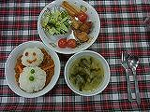
給食について ④
栄養給与目標（給食・おやつでとりたい栄養量の目安）
令和5年度
 | ｴﾈﾙｷﾞ- Kcal | 蛋白質 g | 脂質 g | ｶﾙｼｳﾑ mg | 鉄分 mg | ﾋﾞﾀﾐﾝ Aμg | B１ mg | B２ mg | C mg
３歳未満児 | 453 | 18.1 | 13.7 | 206 | 2.3 | 181 | 0.25 | 0.26 | 18
３歳以上児 | 513 | 20.5 | 15.３ | 231 | 2.1 | １８３ | 0.28 | 0.32 | 16

Slide 26
20． 保健について ①
毎日一人ひとりの健康状態を観察し、身体的発達や健康増進への保健活動を行っています。また、衛生面、安全面に配慮した環境づくりを心がけています。
ご家庭での健康観察・欠席に関して
乳幼児は大人よりも病原体に感染した経験が少ないため、免疫力が未熟です。そのため、感染症にかかりやすく感染拡大を起こしやすいため、下記の内容へのご理解とご協力をよろしくお願いいたします。
●登園前の健康の観察
・登園前の検温と健康チェック・爪の長さの確認をお願いします。
・３７．５度以上の発熱や咳やくしゃみ、鼻水、発疹がひどいときは、症状が落ち着
くまでご家庭で安静にしていただくか、医師から感染性のものではないとの診断を
受けてからの登園にご協力お願いします。
・２４時間以内に頭を強く打った、頭を打った後に嘔吐した、受診していない大き
なけががある場合は受診をお願いします。
・公園や保育室内でいつも通りお友達と遊んだり、食事摂取ができないときはケガ
や症状悪化のリスクがあるため、ご家庭で過ごされることをお勧めします。

Slide 27
保健について ②
ご家庭での健康観察・欠席に関して
●登園前の体調チェック
□熱はありませんか？ □食欲はありますか？
□顔色はよいですか？ □うんちはでましたか？
□鼻水や咳はでていませんか？ □機嫌はよいですか？
□湿疹・発疹はないですか？ □「痛い」「疲れた」等の訴えはありませんか？
●生活リズムを整えましょう
環境が変わった４月は生活リズムを整えるいい機会です。正しい生活リズムを身につ
け、健康な体を作りましょう。
・早寝早起きをしましょう
睡眠が足りないと食欲低下、いらいら、不機嫌等の生活リズムの崩れを招き、免疫
力低下の原因となります。
・朝ごはんをしっかり食べましょう
朝ごはんを食べることで体が目覚め、その日一日を元気に過ごせます。
・ウンチは出ましたか？
朝ごはんを食べると腸の動きが活発になり、排便しやすくなります。朝ごはんのあ
と、トイレに座る時間を作りましょう。

Slide 28
保健について ③
感染症について
●感染症罹患時は医師の指示に従ってください。
また、巻末の『子どものかかりやすい感染症』（江東区医師会監修）に挙げられてい
る感染症に罹患した際は、登園時「意見書」または「登園届」が必要となります。
●目の充血やひどい目やに、皮膚の湿疹等は流行性（他者にうつるもの）ではないこと
を医師にご確認のうえ、登園していただくようお願いします。
●園内で感染症流行時は、玄関正面に掲示いたしますのでご覧ください。
●嘔吐物や便・尿・血液がついた衣類等を園内で洗うことにより、感染拡大のリスクが
あります。そのため、厚生労働省の感染症ガイドラインに従い、そのままの状態でお
持ち帰りいただいております。
●予防接種後重篤な副反応がでることがあり、接種後は発熱する場合もありますので、
予防接種後当日の登園はお控えください。
また、予防接種を受けた際は接種日と接種内容を職員へお知らせください。

Slide 29
保健について ④
お薬について
●内服薬や薬剤テープを使用している際は、連絡帳に記載していただくか登園時に職員
へお伝えください。
●薬剤テープを使用する際は、名前の記入と剥がれ防止のため皮膚保護テープ等での補
強をお願いします。また、子どもが誤って剥がしてしまわぬよう、背中へ貼付してく
ださい。※絆創膏貼付の際も名前の記入と貼付していることを職員へお伝えください。
●保育園での与薬が必要な場合…
・医師の処方を受け、保育時間内に与薬が必要なお薬に限りお預かりし、与薬します。
※市販薬はお預かりできません。
・①与薬依頼票 ②処方薬１回分 ③薬局で渡されるお薬説明書 の三点を揃え、中
身の見える袋に入れ、必ず職員に手渡ししてください。
・お薬にはお名前を明記してください。
・連日与薬が必要な場合は、その都度与薬依頼票をご記入ください。
・現在の症状で受診し、処方後複数回与薬しても異常がなかったお薬のみお預かりが
可能です。（初回与薬は保育園ではできません。また、初めての内服薬の内服直後
の登園はアレルギー症状や副作用の恐れがあるためお控えください。）

Slide 30
保健について ⑤
アレルギーについて
●アレルギー疾患（食物アレルギー・アナフィラキシー・アトピー性皮膚炎・アレル
ギー性鼻炎・気管支喘息・アレルギー性結膜炎）による配慮や管理が必要な場合は、
主治医記載による『保育所生活管理指導表』を提出してください。医師の指示のもと、
個々に対応を行います。
●アレルギー対応が必要な園児がいるため、保育園内にはご家庭からの食べ物はお持ち
込みはご遠慮ください。
●アレルギー症状は摂取後すぐ～２時間後くらいで発症することが多いです。そのため
当園日の朝食では初めて食べる食材は避けていただくようお願いします。
登園後
●登園後の健康観察
・37.5℃以上の発熱と食欲、咳、嘔吐、下痢、活気等の全身状態を観察したうえで、
必要時ご連絡させていただきますので、早めのお迎えにご協力をお願いします。
・熱がなくても、機嫌が悪い、元気がない、嘔吐、下痢等がみられる場合は必要に応
じてご連絡させていただきます

Slide 31
保健について ⑥
ケガについて
●保育中のケガの対応
ケガが起こらないよう注意していますが、子どもの生活やあそびの中でケガはつきも
のです。小さなケガを体験し、大きなケガを防ぐ力をつけていきます。
保育中にケガをした場合は応急手当をいたします。ケガの程度や経過によって受診が
必要だと判断した場合、保護者の方にご連絡させていただき、受診を行います。その
際後日受診した医療機関へ、保険証確認をお願いします。
●爪について
爪が伸びていると、折れたりお友達をひっかいてしまったりとケガの原因となります。
また、爪が伸びていると汚れがたまりやすく、指しゃぶりの際にばい菌を直接取り込
んでしまいます。できるだけ朝、爪の長さを確認してください。
※爪切り後、角があるとケガの原因となりますので、やすりをかけていただくことを
お勧めします。

Slide 32
21．緊急時の対応について
保育中に容態の変化などがあった場合、保護者が指定した緊急連絡先に連絡後、嘱託医または主治医に連絡を取るなど必要な措置を講じます。
保護者と連絡が取れない場合は、こどもの身体の安全を最優先させ、対応させていただきますので、あらかじめご了承下さい。
【嘱託医】 内科：福井クリニック 福井恵子
江東区猿江２－６－１０
０３－３６３１－０８５５
歯科：中澤歯科 中澤 章
江東区住吉２－２５－２ １Ｆ
０３－３８４６－４６１８

Slide 33
22．保健活動について
保健行事
・0歳児～５歳児身体測定（毎月実施）
・０歳児健診（毎月実施）
・幼児クラス口腔ケア（歯磨き、うがいなど）
・健康診断（春季・秋季）
・歯科検診（春季・秋季）
・眼科検診（春季）
・布団乾燥（年４回）
・床清掃 （年４回）
保健指導
歯磨きや手洗い、けが、自分のからだについて等、子ども達が自分の身体を
大切にできるよう工夫し、指導させていただきます。

Slide 34
２３. 楽しい園生活を送るために①
送り迎えについて
♢朝は９時１５分までの登園にご協力ください。
♢送迎は原則として保護者の方が行って下さい。事故防止のため送迎の際や早退、
迎えが遅くなる、代理の方が迎えに来られる、などの時は事前に保護者の方が
その理由、代理の方の氏名等を直接連絡して下さい。またファミリーサポーター、
ベビーシッターのお迎えの場合は事前に顔合わせの上、証明書を確認させていただ
きます。※なお、小学生による送迎や連絡がない場合の保護者以外の方へはお引き
渡しできませんのでご了承下さい。
♢登降園の際には、打刻を玄関で行って下さい。
保育園をお休みするとき
♢園をお休みすることが事前に分かっている時は、早めにお知らせ下さい。
♢当日の欠席連絡、または登園が遅れる時は、8時30分～９時１５分までに電話やコ ドモンでのご連絡をお願いいたします。なお、保育中は担当保育士が電話に出られないことがありますので、予めご了承下さい。
緊急連絡先及び住所、勤務先の届け出について
♢保護者の方の連絡先はすぐに連絡できるよう明確にしておいて下さい。
♢勤務先、勤務時間、住所などの変更は『変更届』を必ず提出して下さい。
用紙は園にあります。

Slide 35
楽しい園生活を送るために②
プライバシーを守るため
◇猿江保育園では、「社会福祉法人もろほし会 個人情報保護規定」に
基づいて個人情報の取り扱いには細心の注意を払います。個人情報の取
り扱いにあったては利用目的を特定して予め保護者の同意を得てから
行います。
◇保護者の電話番号等、個人情報は公開しておりません。
◇ご家族以外の方による保育の状況や、保護者やご家族についての問い合
わせには応じません。
◇保育園内での撮影はご遠慮ください。また保育行事等で写真撮影する場合は
ご家族のみでお楽しみ下さい。動画サイト・ツイッター・ブログ等には使用
しないで下さい。
安全対策について
◇防犯カメラを設置しています。
◇防犯のため玄関は、施錠しています。暗証番号にて開錠をお願いします。ただし
下記の時間帯はインターホンをおして下さい。園にて開錠します。
♢インターホン及びドアの開閉は保護者の方が行って下さい。
（インターホン時間 ７：３０～８：００ ・ １０：００～１６：００）

Slide 36
楽しい園生活を送るために③
毎朝の検温、体調の確認
〇毎朝の検温、体調の確認
お子さんの体調を知るために、ご家庭での検温をお願いします。登園時に不調
または発熱が疑われる場合には、職員が検温いたします。
登園前にご家庭での①機嫌の良し悪し、②食欲の有無 ③発熱の有無
④排便の状況などいつもの様子と異なっていないかなどご確認ください。
服装についてのお願い
〇服装について
２～３歳位から、自分で脱いだり着たりに喜びを感じると、やる気が生まれます。この
ような達成感、満足感の積み重ねが自立への第一歩となります。服装であそびが邪魔される
と満足感が満たされません。飾りのない、体に合った服装であそびを楽しめるようにしま
しょう。また遊具や枝に衣服が引っ掛かる、踏んで転ぶ、友達に引っ張られるなど、襟や
ズボンに紐がついたものやフード、スカートは、ケガの原因にもつながる恐れがありますの
で、思わぬ事故につながらないようできるだけ園での着用はしないようご理解とご協力を
お願い致します。

Slide 37
２４. 保護者と保育園の連絡について
●連絡帳の活用（コドモンアプリ利用）
猿江保育園では、お子様が毎日健康で元気に過ごすためには、保護者と保育園が十分にコミュニケーションを取り、協力し合うことが大切と考えております。０、１、２歳児クラスは、体温、体調、食事、遊びなど、保育園での状況やご家庭での状況をお互いに連絡し合います。
3・4・5歳児クラスは、必要に応じてご活用下さい。
●園だより・クラスだよりの発行
毎月１回、園だより（給食だより、保健だより含む）と、クラ
スだよりを配信します。行事予定や連絡事項などをお知らせ
しますのでご確認ください。

Slide 38
２５. 保護者会・保育参観等について
〇保護者会 （年２回）
保育園から、園の方針・行事や出来事などについてお知らせ
したり、また、保護者間のコミュニケーションを図かれるよう
子育ての意見を交換する場としています。
〇保育参観（保育参加）
年間を通じクラスのカレンダーにて参観可能日を提示していき
ますのでご都合の良い日を選択していただきます。
当日は一緒に遊んだり、変装をして観て頂くことで園生活の
ありのままの姿をご覧いただきます。（各クラス１名）
〇個人面談
園での様子や、ご家庭での姿など子育てを共通理解
するために実施していきます。

Slide 39
２６. 保育に要する諸費用と納入方法
●通常保育料
通常の保育料は、江東区が規則で定める金額を江東区にお支払い下さい。
●延長保育料
江東区が規則の金額を当園にお支払下さい。
口座振替となりますので、コドモンアプリより振替口座のご登録をお願いいたします。
＊１８：３１～１９：３０の延長保育を希望される場合は、毎月２５日までに園所定の用紙にて事務所に
申請して下さい。延長保育を取り下げる場合には、「延長保育取り下げ書」を２５日までに提出して
ください。
●スポット延長保育料
１０分につき１００円の利用料がかかります。
◇保育標準時間の方:18:31以降 ◇保育短時間の方：～8:59まで及び17:01以降
利用料は月末締めで翌月にご請求いたします。口座振替となりますので、コドモンアプリより振替口座のご登録をお願いいたします。
●保護者参加の園行事等において、費用が発生する場合保護者負担分は都度実費徴収
いたします。

Slide 40
２７. 賠償責任保険の加入
●施設・施設業務
１事故 １，０００，０００，０００円
１名につき ２００，０００，０００円
●生産物（給食）
１事故 １，０００，０００，０００円
１名につき ２００，０００，０００円

Slide 41
２８. 非常災害時の対策・防犯対策
消防計画 | 消防計画を作成し深川消防署に届け出ています。
避難訓練 | 火災・地震・津波・防犯を想定した訓練を月１回実施してます
防災設備 | 自動火災探知機、煙感知器、誘導灯、消火器、ＡＥＤ
防犯設備 | 学校１１０番（非常通報装置）・ 正門電気錠・防犯カメラ
避難場所 | 第１避難場所：猿江２丁目公園 第２避難場所：江東区立東川小学校 第３避難場所：猿江恩賜公園・時計台 津波発生時： 江東区立東川小学校体操場（３階） 注）被害状況に応じて広域避難場所へ移動することも考えられますのでメール配信等によりご確認してください。

Slide 42
２９. 警戒宣言発令時対策
警戒宣言発令時の保育 | ⑴保育開始前に発令があった場合・・・・臨時休園 ⑵保育開始後に発令があった場合・・・・保育中止 ただし、発令前にお預かりしているお子さんについては、保護者の方がお迎えに来られるまで安全を確保することに全力を尽くします。 ※保育園では緊急時に備え、３日分の備蓄をしています。
暴風雨、台風情報 大雪および急の事故があった場合 | 園では状況に応じて、登園の停止や早めのお迎えをお願いすることがあります。
園児の引き渡し方 | 災害時は予想のつかない混乱が考えられますので、事前に申し出ている方でも本人の身分が証明できるものを提示ください。 緊急時にお迎えにいらっしゃる方は、緊急連絡簿にて申請してください。
緊急連絡先 | 保育園電話番号➀ ０３－３６３１－７３１５ 保育園電話番号② ０３－６６６６－９５１１ 緊急用携帯番号 ０９０－８８９４－７３１５

Slide 43

３０．小規模認可保育所との連携
江東区猿江保育園は、
『スマイルナーサリー住吉』と
行事（おもちつきなど）の交流を図っていきます。
＊コロナ感染予防としてしばらく交流を控えていました。

Slide 44

３１. 虐待の防止の為の措置
本園は、子どもの人権の擁護、虐待の防止等のため、次の措置を講じます。
（１）人権の擁護、虐待の防止等に関する責任者の選定及び必要な
体制の整備
（２）虐待の防止を啓発・普及するための職員に対する研修の実施
（３）その他、子どもの人権の擁護、虐待の防止等のため必要な措置
保育園は、子どもの虐待が疑われる場合には、子どもの保護とともに、関係機関、区市町村に通報する義務が課せられています。

Slide 45
３２. ご意見・ご要望の解決のために
（意見・要望などの受付・記録）
意見・要望受付担当者：主任保育士
（話し合いにより意見・要望等を解決）
意見・要望の相談解決責任者：園長
（必要に応じて話し合いに立ち会い、助言）
第三者委員：田下 静子（民生児童委員）
ＴＥＬ ０３－３６３３－８２２３
第三者委員：川端 由紀子（民生児童委員）
ＴＥＬ ０３－３６４１－４３１５
猿江保育園
意見・要望対応
※相談解決の結果（改善事項）は、口頭もしくは文章で責任者より
ご報告申し上げます。
※上記のしくみで解決できないご意見・ご要望は、東京都社会福祉協
議会に設置された運営適正化委員会に申し立てることもできます。
意見箱は園児下駄箱の上に設置しています。

